Slide 1
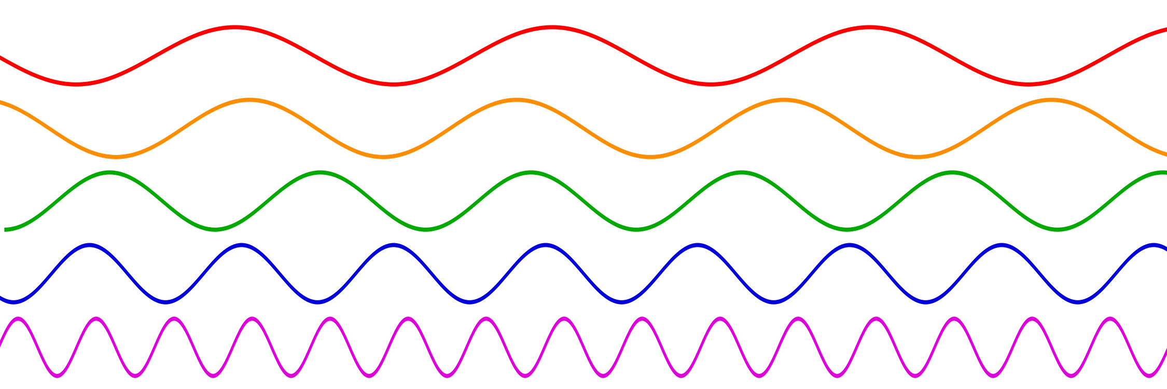


SEÑALES Y SISTEMAS
clases prácticas
Martes de
15:00 a 18:00 hs
Lic. Miryam Sassano
Ing. Antonio Greco - Ing. Maximiliano Yommi - Fernando Muiños

Slide 2

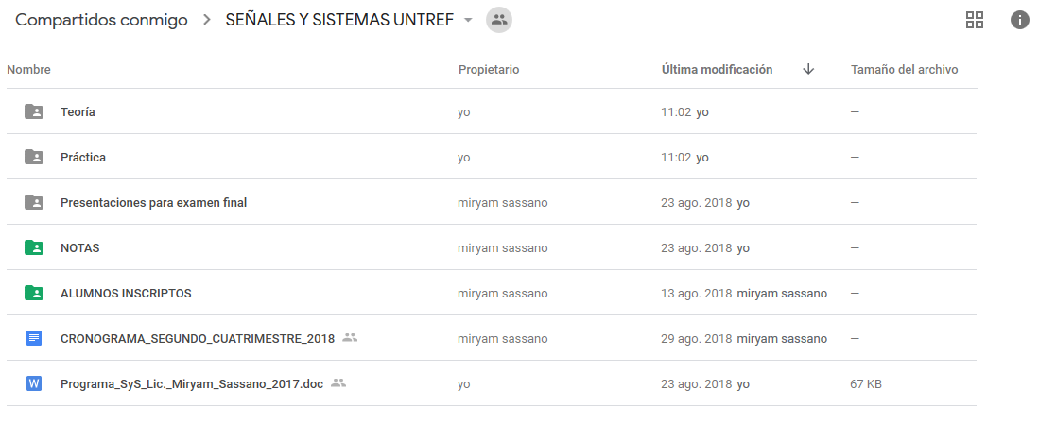

Slide 3

CONTENIDO
Dias / Horarios | Martes de 15:00 a 18:00 hs (aprox 50 horas)
Objetivos de las clases prácticas | Guías de ejercicios prácticos | Guía 0: Números complejos. Guía 1: Señales. Guía 2: Sistemas. Guía 3: Sistemas LTI Guía 4: Series de Fourier. Guía 5: Transformada de Fourier (1er. parte). Guía 6: Transformada de Fourier (2da. parte). Guía 7: Transformada de la Laplace. Guía 8: Teorema de muestreo (*). Guía 9: Transformada Z (1er. parte) (*). Guía 10: Transformada Z (2da. parte) (*). Guia de ejercicios de Matlab, complementaria.
 | Parcialito | Se evalúan conocimientos de MatLab aplicados a señales y sistemas.
 | Trabajos prácticos | Caracterización de aula a partir de la medición de respuesta impulsiva con Sine-sweep. Aproximación de una señal periódica mediante una serie de Fourier (*).
 |  | Evaluación |  | Código de programación (MatLab o Python).
 |  |  |  | Informe técnico (Latex).
 |  |  |  | Presentación oral.
(*) Evaluados en el final de la asignatura.

Slide 4
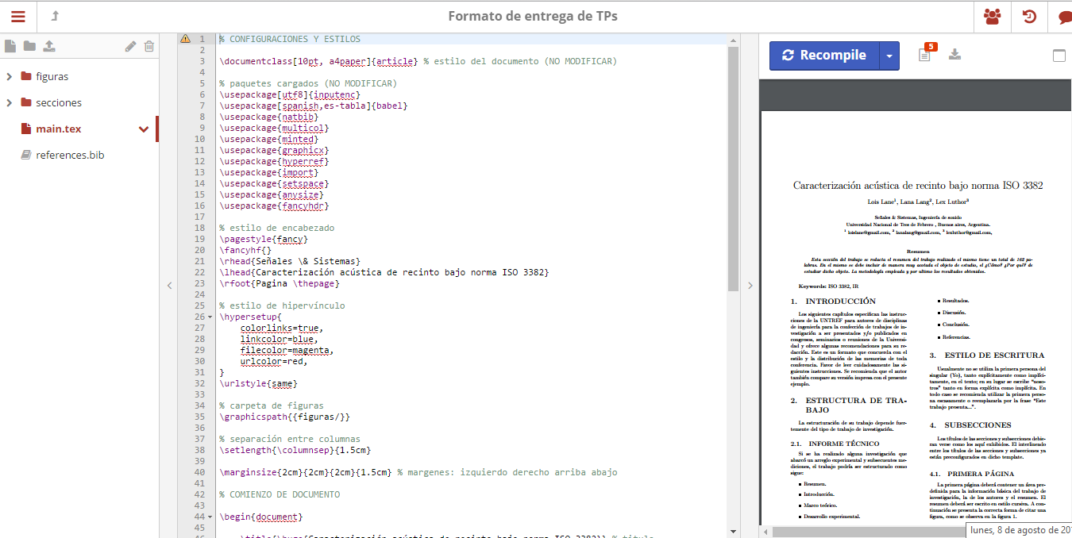


Slide 5
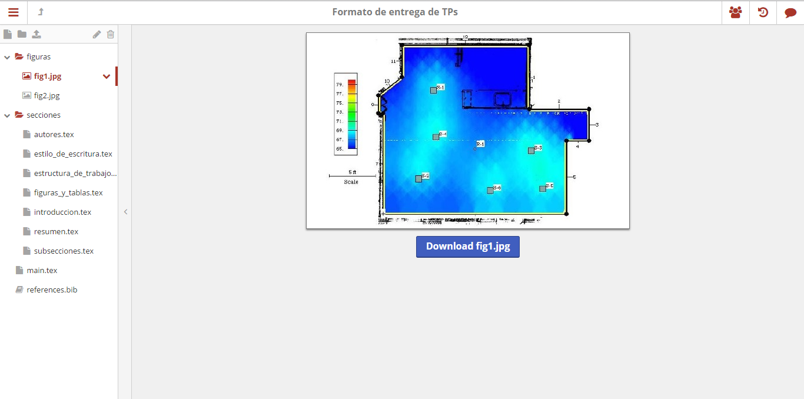

Slide 6
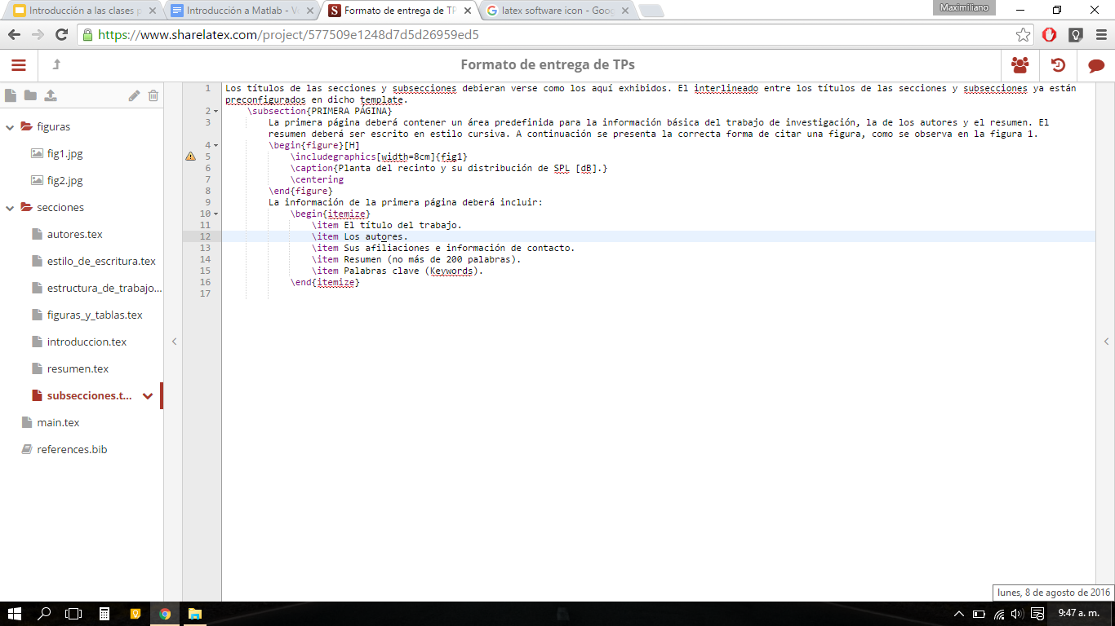

Slide 7
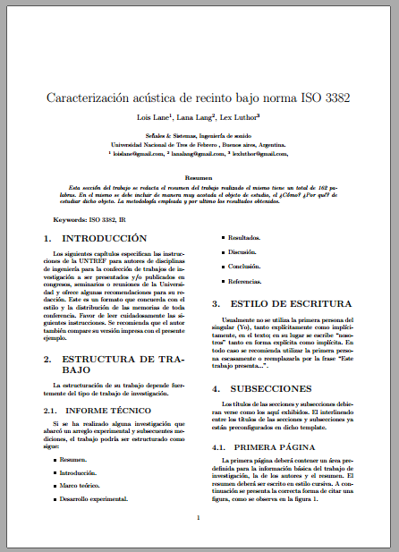
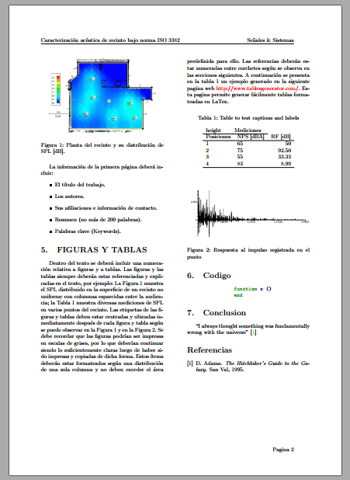

Slide 8
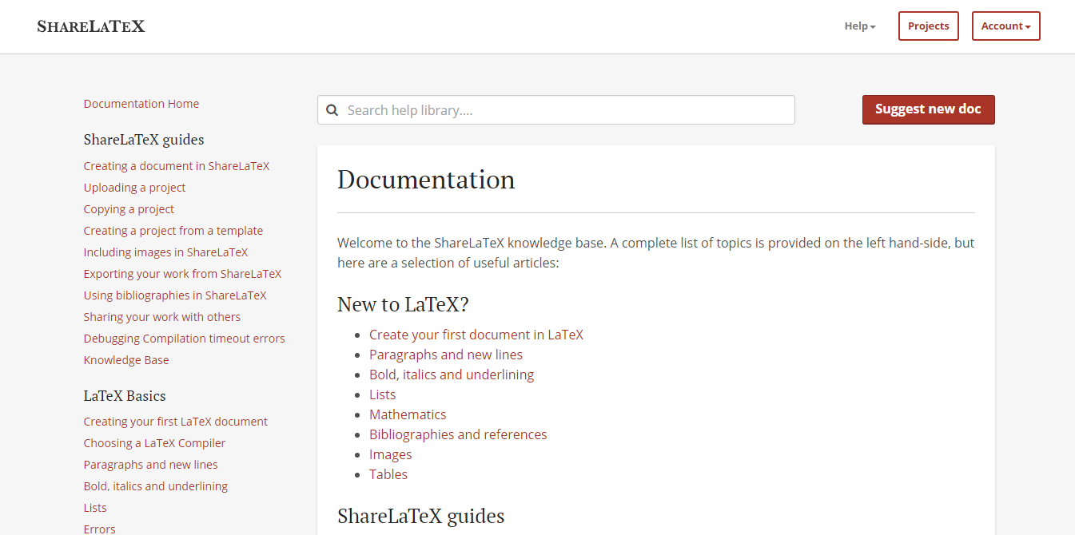
Herramientas para facilitar el trabajo en LaTex
Help - ShareLaTex
https://www.sharelatex.com/learn

Slide 9
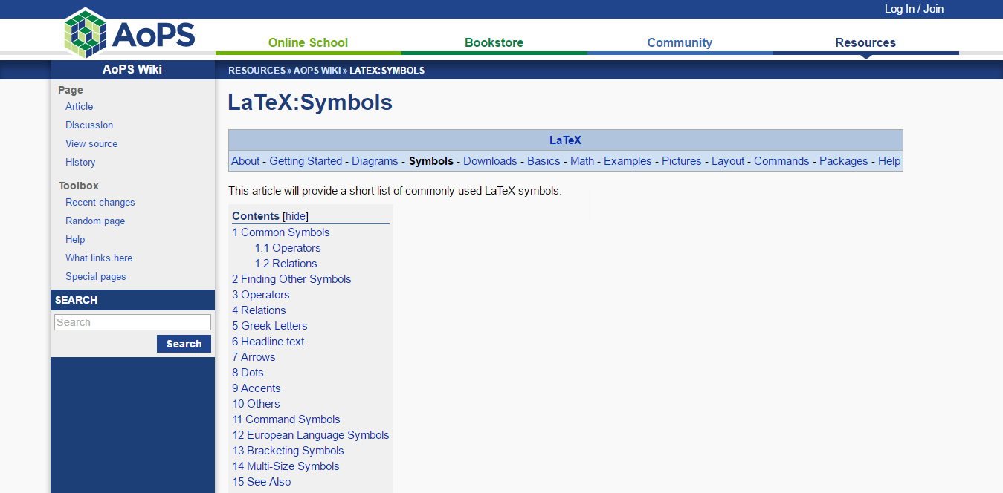
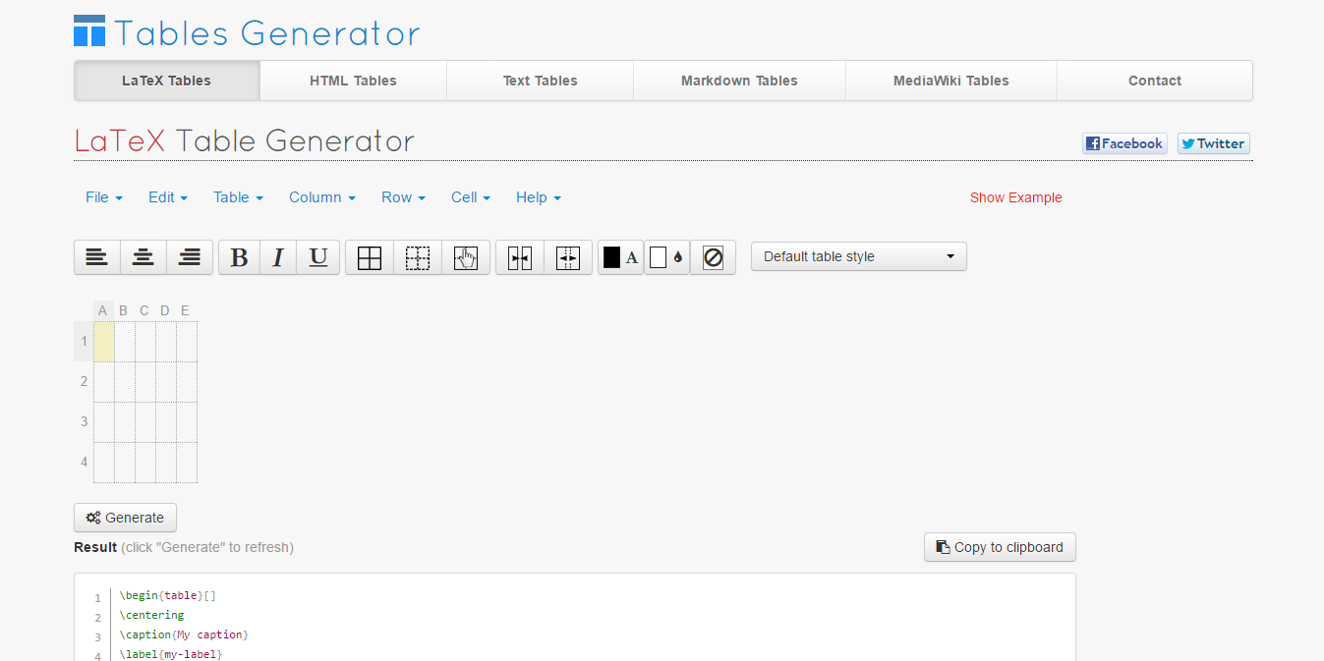
Herramientas para facilitar el trabajo en LaTex
Symbols in LaTex
Tables generator
https://www.artofproblemsolving.com/wiki/index.php/LaTeX:Symbols
http://www.tablesgenerator.com/#

Slide 10
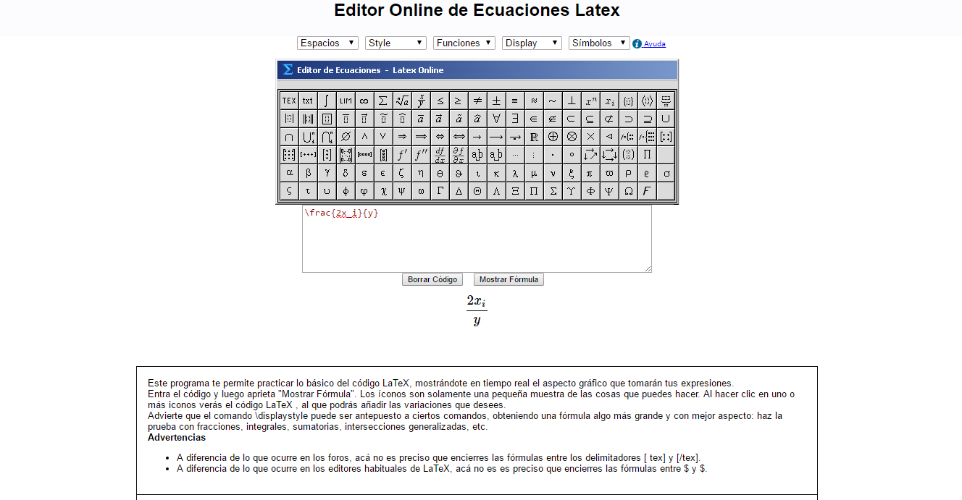
Herramientas para facilitar el trabajo en LaTex
Editor Online de Ecuaciones Latex
http://www.rinconmatematico.com/latexrender/

